Slide 1

DESIGN CENTRADO NO SER HUMANO: INTRODUÇÃO AO DESIGN E SUAS BASES E COMPETÊNCIAS.
Prof. MSc. Emmanoel Monteiro S. Junior

Slide 2
Agenda
Introdução
Principais Conceitos do Design Centrado no Ser Humano.
Bases de Competências no Design Centrado no Ser Humano.
Prof. MSc. Emmanoel Monteiro emmanoeljr@gmail.com

Slide 3
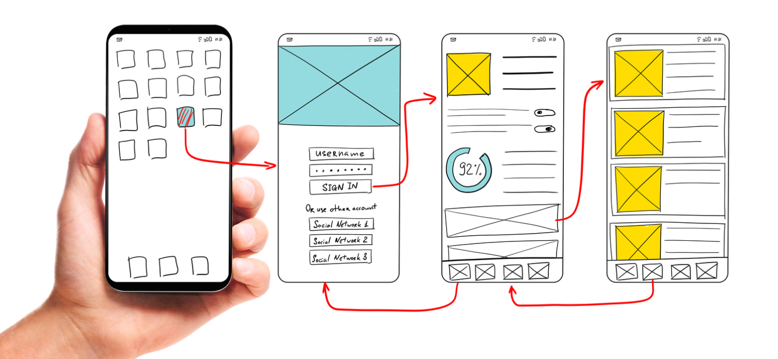
Introdução
O Design Centrado no Ser Humano (DCSH) surge como uma abordagem fundamental dentro da engenharia de software e do design de produtos, colocando o usuário no centro do processo de desenvolvimento.
A relação entre design e engenharia de software pode ser traçada desde o final do século XX, quando a usabilidade e a experiência do usuário passaram a ser fatores críticos no desenvolvimento de interfaces interativas.
Prof. MSc. Emmanoel Monteiro emmanoeljr@gmail.com

Slide 4
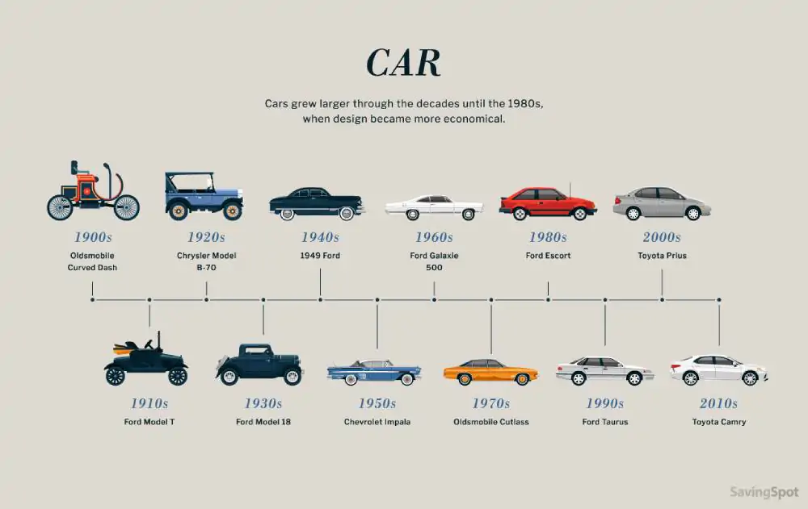
Introdução
Prof. MSc. Emmanoel Monteiro emmanoeljr@gmail.com

Slide 5

Introdução
O conceito de design evoluiu significativamente ao longo dos anos. No início, o design era focado apenas na estética e na funcionalidade técnica dos produtos. Com o avanço das tecnologias digitais, houve a necessidade de considerar aspectos cognitivos e emocionais dos usuários.
A partir da década de 1980, com a crescente informatização das atividades humanas, começou-se a desenvolver metodologias que enfatizavam a interação entre humanos e sistemas computacionais, culminando na consolidação do Design Centrado no Ser Humano na década de 1990.
Prof. MSc. Emmanoel Monteiro emmanoeljr@gmail.com

Slide 6
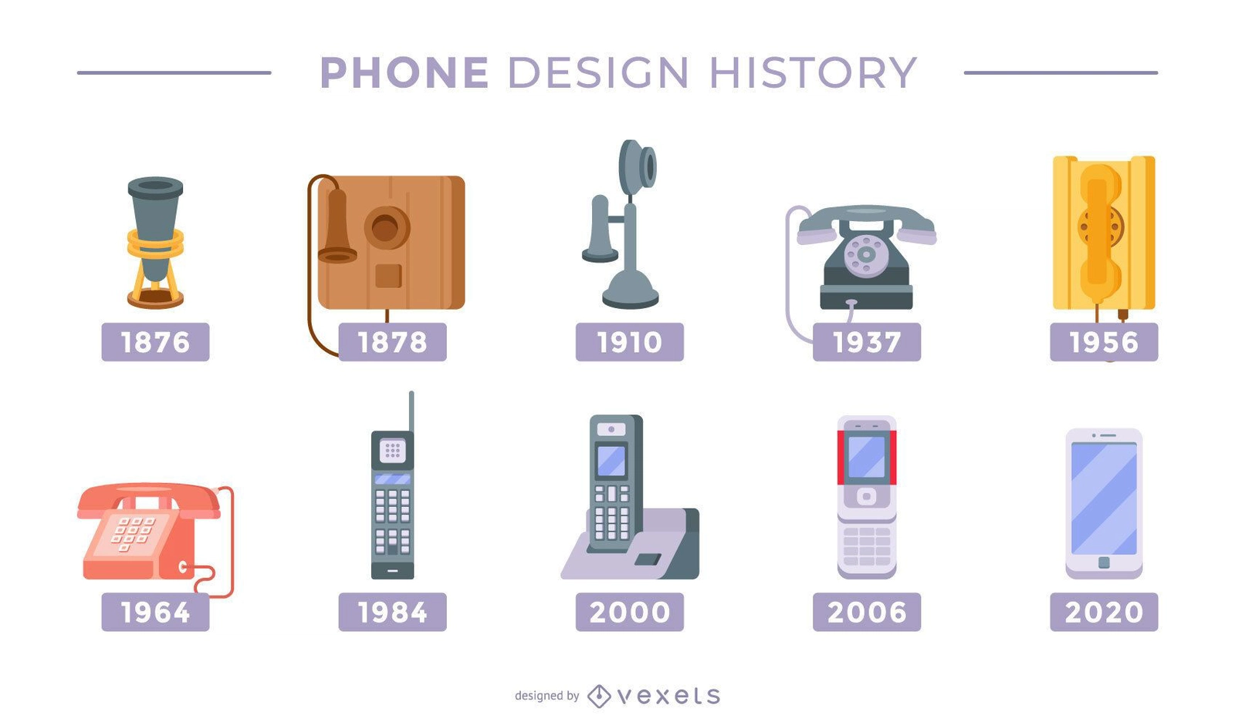
Introdução
Prof. MSc. Emmanoel Monteiro emmanoeljr@gmail.com

Slide 7
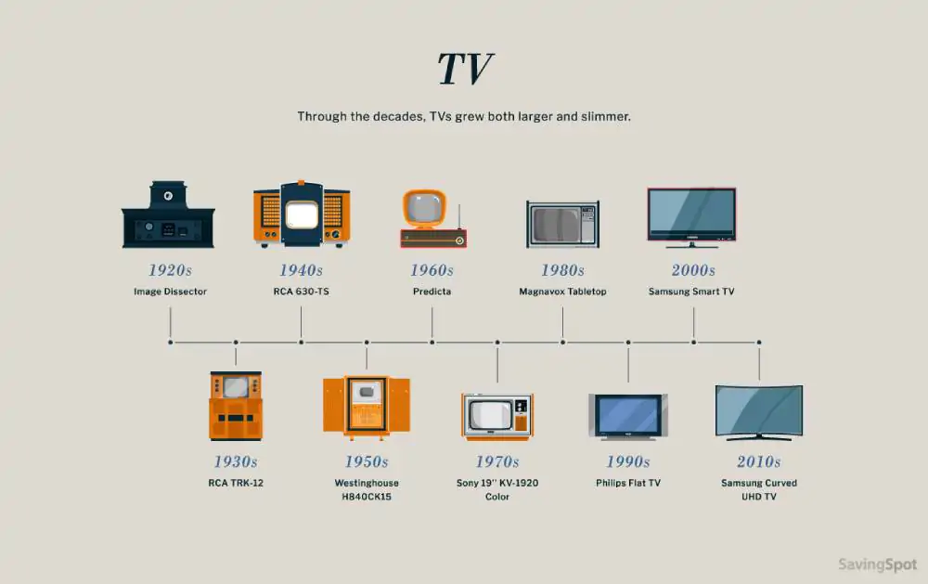
Introdução
Prof. MSc. Emmanoel Monteiro emmanoeljr@gmail.com

Slide 8
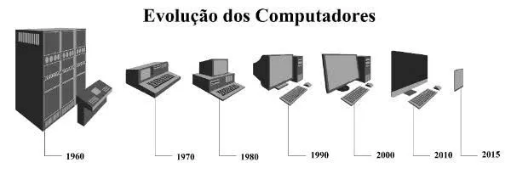
Introdução
Prof. MSc. Emmanoel Monteiro emmanoeljr@gmail.com

Slide 9

Introdução
O primeiro iPhone foi lançado nos Estados Unidos em 29 de junho de 2007. O aparelho foi apresentado por Steve Jobs na Macworld Conference & Expo, em 9 de janeiro do mesmo ano.
Prof. MSc. Emmanoel Monteiro emmanoeljr@gmail.com

Slide 10
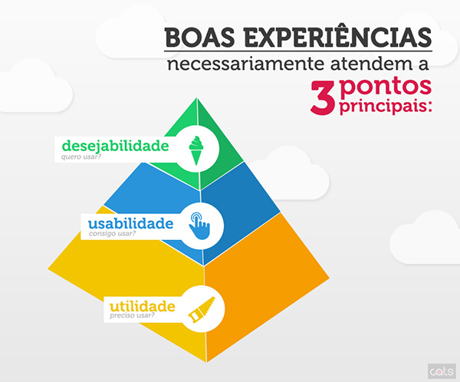

Introdução
Segundo Norman (1986), a usabilidade de um sistema deve ser medida pela facilidade com que os usuários podem aprender a utilizá-lo, sua eficiência e o nível de satisfação ao interagir com ele.
Esse pensamento influenciou diretamente o campo da engenharia de software, que passou a incorporar práticas de design voltadas para a experiência do usuário.
Prof. MSc. Emmanoel Monteiro emmanoeljr@gmail.com

Slide 11

Principais Conceitos do Design Centrado no Ser Humano
O Design Centrado no Ser Humano é uma abordagem iterativa que busca compreender profundamente as necessidades, desejos e limitações dos usuários ao desenvolver produtos e serviços. A International Organization for Standardization (ISO) define o DCSH na norma ISO 9241-210:2010, destacando que:
"o design centrado no ser humano melhora a eficácia, eficiência e satisfação dos usuários ao integrar seus feedbacks ao longo do processo de desenvolvimento" (ISO, 2010).
Prof. MSc. Emmanoel Monteiro emmanoeljr@gmail.com

Slide 12


Principais Conceitos do Design Centrado no Ser Humano
Diversos pensadores contribuíram para a formulação dos princípios do DCSH:
Donald Norman (1988), em seu livro The Design of Everyday Things, enfatizou a importância de produtos intuitivos, com affordances claras e feedback imediato. Ele argumentou que "os bons designs são aqueles que transmitem, por meio de sua própria estrutura, como devem ser utilizados" (NORMAN, 1988).
Jakob Nielsen (1993) introduziu a heurística da usabilidade, estabelecendo princípios como consistência, prevenção de erros e flexibilidade, fundamentais para a criação de interfaces amigáveis (NIELSEN, 1993).
Prof. MSc. Emmanoel Monteiro emmanoeljr@gmail.com

Slide 13


Principais Conceitos do Design Centrado no Ser Humano
Diversos pensadores contribuíram para a formulação dos princípios do DCSH:
Alan Cooper (1999) desenvolveu o conceito de "Personas", enfatizando a importância de compreender o comportamento do usuário para projetar soluções mais eficazes (COOPER, 1999).
Jesse James Garrett (2002) apresentou o modelo dos cinco planos da experiência do usuário, que envolve desde a concepção estratégica até a interface visual final (GARRETT, 2002).
Todos esses conceitos reforçam que o DCSH não se trata apenas de estética ou tecnologia, mas de compreender e atender às reais necessidades dos usuários.
Prof. MSc. Emmanoel Monteiro emmanoeljr@gmail.com

Slide 14
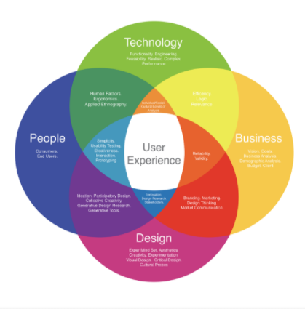
Bases de Competências no Design Centrado no Ser Humano
Para atuar na área de Design Centrado no Ser Humano, é essencial desenvolver um conjunto de competências que integram habilidades técnicas, analíticas e comportamentais. Segundo Rogers, Sharp e Preece (2019), profissionais da área devem possuir habilidades em:
Prof. MSc. Emmanoel Monteiro emmanoeljr@gmail.com

Slide 15

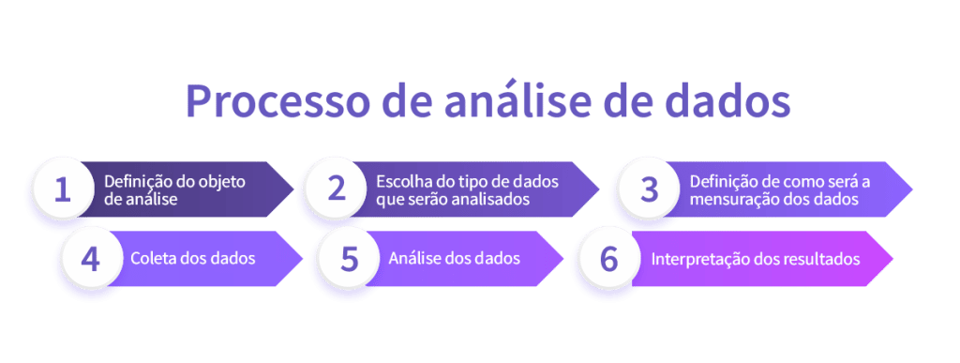
Bases de Competências no Design Centrado no Ser Humano
Pesquisa com usuários – Coleta de dados qualitativos e quantitativos para entender as necessidades dos usuários.
Prof. MSc. Emmanoel Monteiro emmanoeljr@gmail.com

Slide 16
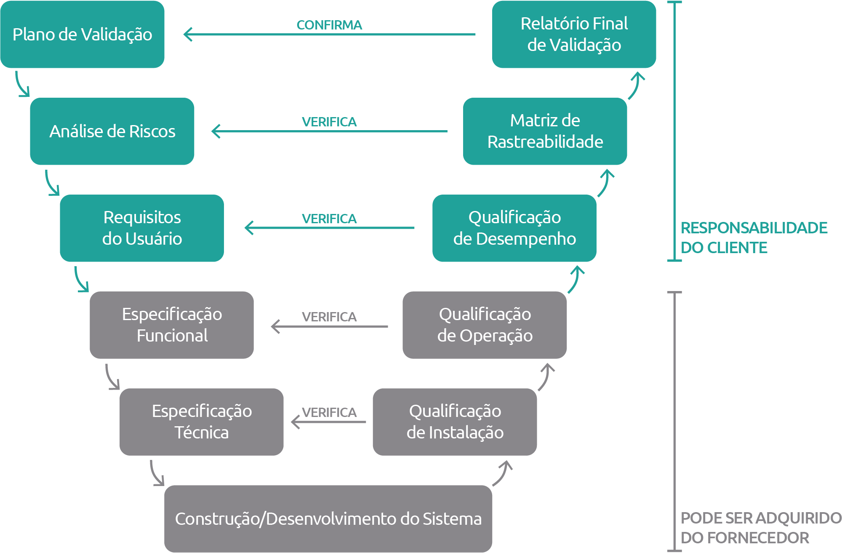

Bases de Competências no Design Centrado no Ser Humano
2. Prototipação e teste – Desenvolvimento iterativo de protótipos e validação com usuários reais.
Prof. MSc. Emmanoel Monteiro emmanoeljr@gmail.com

Slide 17


Bases de Competências no Design Centrado no Ser Humano
3. Psicologia cognitiva aplicada ao design – Compreensão da forma como os humanos percebem, processam e interagem com interfaces digitais.
Prof. MSc. Emmanoel Monteiro emmanoeljr@gmail.com

Slide 18

Bases de Competências no Design Centrado no Ser Humano
Prof. MSc. Emmanoel Monteiro emmanoeljr@gmail.com

Slide 19
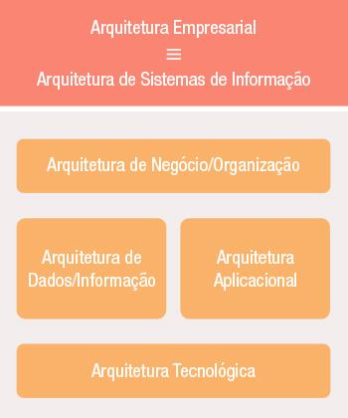
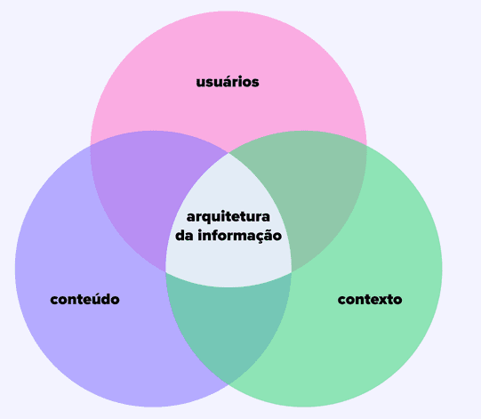

Bases de Competências no Design Centrado no Ser Humano
4. Arquitetura da informação – Organização de conteúdos e fluxos para otimizar a navegação e experiência do usuário.
Prof. MSc. Emmanoel Monteiro emmanoeljr@gmail.com

Slide 20
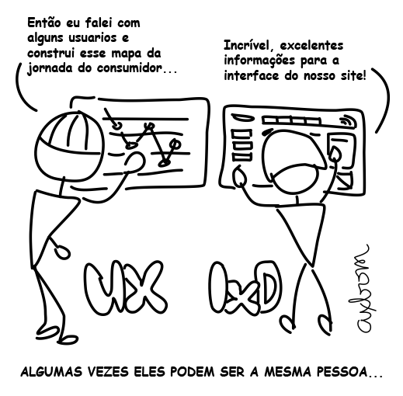

Bases de Competências no Design Centrado no Ser Humano
5. Design visual e interação – Uso de princípios de estética e usabilidade para criar interfaces intuitivas e acessíveis
Prof. MSc. Emmanoel Monteiro emmanoeljr@gmail.com

Slide 21

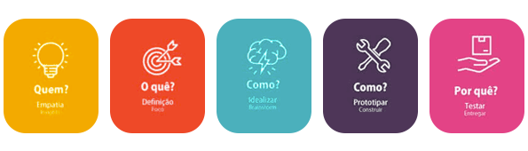
Bases de Competências no Design Centrado no Ser Humano
6. Pensamento crítico e empatia – Capacidade de se colocar no lugar do usuário e questionar soluções para aprimorá-las continuamente.
Prof. MSc. Emmanoel Monteiro emmanoeljr@gmail.com

Slide 22
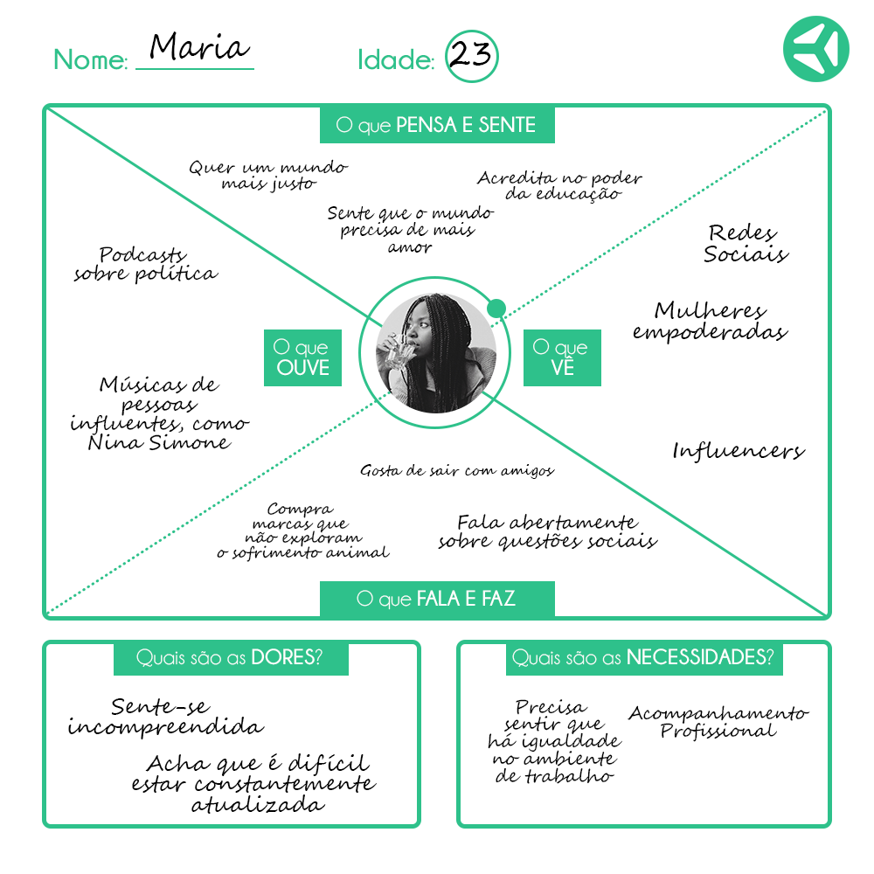
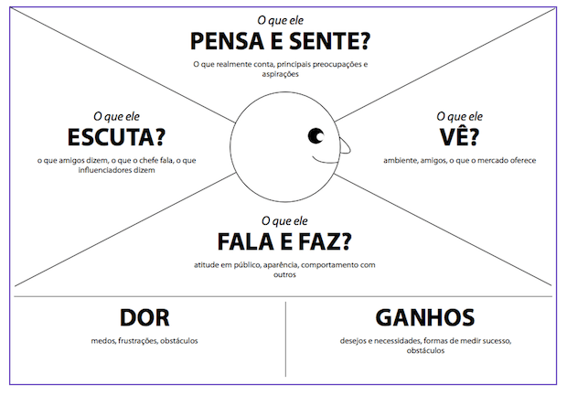
Prof. MSc. Emmanoel Monteiro emmanoeljr@gmail.com

Slide 23
Bases de Competências no Design Centrado no Ser Humano
Além dessas competências, a capacidade de trabalho em equipe é fundamental, pois o design centrado no ser humano envolve colaboração entre designers, engenheiros de software, especialistas em experiência do usuário e stakeholders.
Conforme apontado por Buxton (2007), "design não é apenas sobre aparência, mas sobre como funciona e como afeta a vida das pessoas" (BUXTON, 2007).
Essa abordagem reforça que, para desenvolver produtos eficazes e inclusivos, é necessário compreender profundamente o comportamento humano e suas necessidades.
Prof. MSc. Emmanoel Monteiro emmanoeljr@gmail.com

Slide 24
Bases de Competências no Design Centrado no Ser Humano
O Design Centrado no Ser Humano representa uma evolução fundamental no desenvolvimento de produtos digitais e sistemas interativos. Com raízes na engenharia de software e no design de interfaces, essa abordagem tem sido amplamente adotada para garantir que a tecnologia atenda às necessidades reais dos usuários.
Ao dominar os conceitos e competências do DCSH, os profissionais podem projetar experiências mais intuitivas, acessíveis e eficientes, impactando positivamente a vida das pessoas.
"o melhor design é aquele que desaparece, permitindo que o usuário se concentre em sua tarefa, não na ferramenta" (NORMAN, 2013).
Prof. MSc. Emmanoel Monteiro emmanoeljr@gmail.com

Slide 25
Obrigado
Prof. MSc. Emmanoel Monteiro
emmanoeljr@gmail.com
@emmanoelmonteiro

